Slide 1
SPANISH CONNECT CLASS
GREETINGS – SALUDOS

Slide 2
GREETINGS – SALUDOS
 | ENGLISH | SPANISH
 | Hello! | ¡Hola!
 | Goodbye! | ¡Adios!
 | Good morning! | ¡Buenos dias!
 | Good afternoon! | ¡Buenas tardes!
 | Good night! | ¡Buenas noches!
 | How are you? | ¿Cómo estás?
 | Fine. Thank you! | Bien. ¡Gracias!
 | Nice to meet you. | Mucho gusto.
 | Thank you! | ¡Gracias!
 | You’re welcome. | ¡de nada!
 | See you later! | ¡Hasta luego!

Slide 3
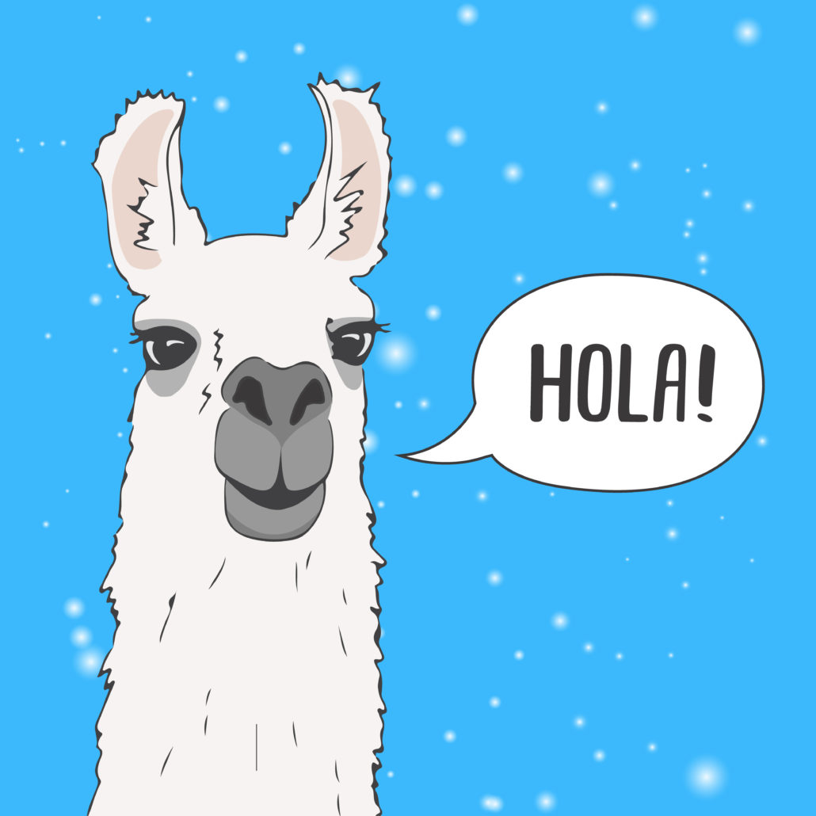
Hello! HOLA!

Slide 4
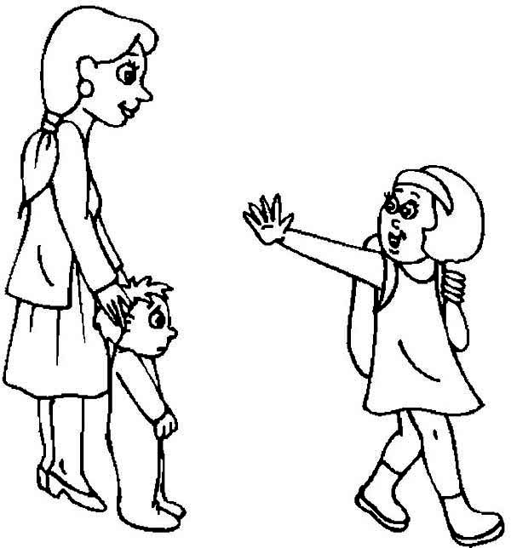
Goodbye adíos

Slide 5
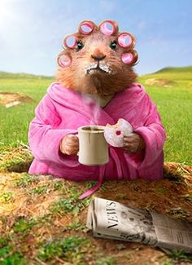
Good morning! ¡buenos días!

Slide 6
Good afternoon! ¡buenas tardes!

Slide 7
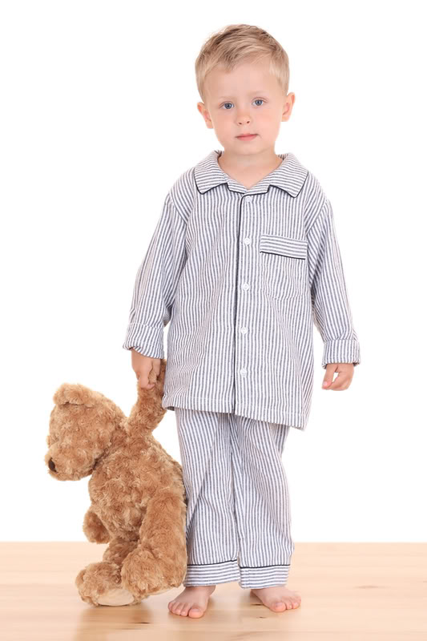
good night! ¡buenas noches!

Slide 8
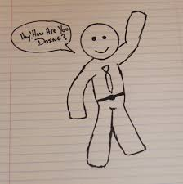
How are you? ¿Cómo estás?

Slide 9
Fine, thank you! ¡Bien, gracias!

Slide 10
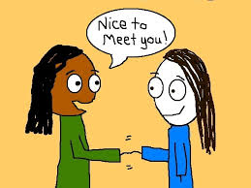
Nice to meet you! ¡Mucho gusto!

Slide 11
Thank you! ¡Gracias!

Slide 12
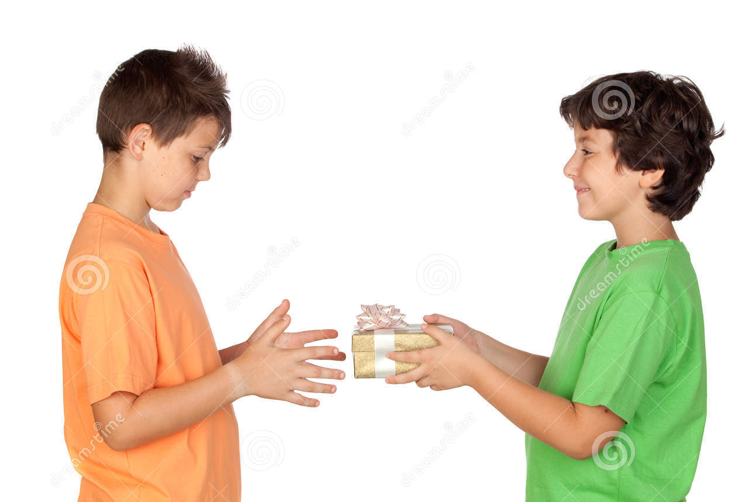
You’re welcome! ¡de nada!
Gracias!
De nada!

Slide 13
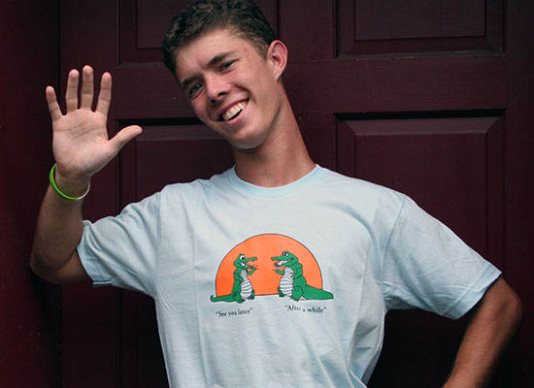
See you later! ¡Hasta luego!

